Slide 1
NHIỆT LIỆT CHÀO MỪNG CÁC THẦYGIÁO,
CÔ GIÁO VỀ DỰ GIỜ NGỮ VĂN LỚP 6A
Giáo viên dự thi: Nguyễn Thị Thu Hà

Slide 2






TRÒ CHƠI HỘP QUÀ BÍ ẨN
LUẬT CHƠI
Có 4 chiếc hộp với các màu sắc khác nhau. Mỗi bạn có 1 lượt chọn và trả lời câu hỏi.
Mỗi đội có 10 giây suy nghĩ để đưa ra câu trả lời.
Mỗi câu hỏi trả lời đúng đạt 10 điểm, trả lời sai không có điểm.

Slide 3

HỘP QUÀ
BÍ ẨN

Slide 4






Số 2
BÀI MỚI
Số 1
Số 3
Số 4
Số 5
Số 6

Slide 5




START
Ai là tác giả văn bản Khan hiếm nước ngọt ?
12
9
3
6
Hết Giờ
A. Trịnh Văn
Phần quà của bạn là một cục tẩy siêu yêu
B. Kim Hạnh Bảo
C. Trần Nghị Du
D. Hà My

Slide 6
START
Khan hiếm nước ngọt là văn bản thuộc thể loại?
12
9
3
6
Hết Giờ
A. Tiểu thuyết
Chúc bạn may mắn lần sau
B. Truyện ngắn
C. Văn bản nghị luận
D. Văn bản thông tin

Slide 7
START
Bố cục văn bản Khan hiếm nước ngọt chia ra làm mấy phần?
12
9
3
6
Hết Giờ
A. 1 phần
Phần quà của bạn là một tràng pháo tay
A. 2 phần
C. 3 phần
A. 4 phần

Slide 8
START
Nội dung phần 1 của văn bản “ Khan hiếm nước ngọt” nêu lên vấn đề gì?
12
9
3
6
Hết Giờ
A, Hiện tượng khan hiếm nước ngọt
Bạn nhận được phần quà đáng yêu từ cô
B. Nêu vấn đề khan hiếm nước ngọt
C. Bài học nhận thức cho con người
D. Phương pháp để tạo nguồn nước ngọt

Slide 9
START
Phương thức biểu đạt chính của văn bản Khan hiếm nước ngọt là gì?
12
9
3
6
Hết Giờ
A. Thuyết minh
Phần quà của bạn là một nụ cười tươi của cả lớp
B. Tự sự
C. Nghị luận
D. Biểu cảm

Slide 10
Mục đích của tác giả khi viết văn bản Khan hiếm nước ngọt là gì?
START
12
9
3
6
Hết Giờ
A. Nhấn mạnh vai trò quan trọng của nước ngọt
Quà của bạn là môt điểm 9
B. Nêu lên hiện trạng khan hiếm nước ngọt
C. Nêu lên hiện trạng khan hiếm nước ngọt và nhắc nhở con người dùng hợp lí
D. nước ngọt là vô tận

Slide 12
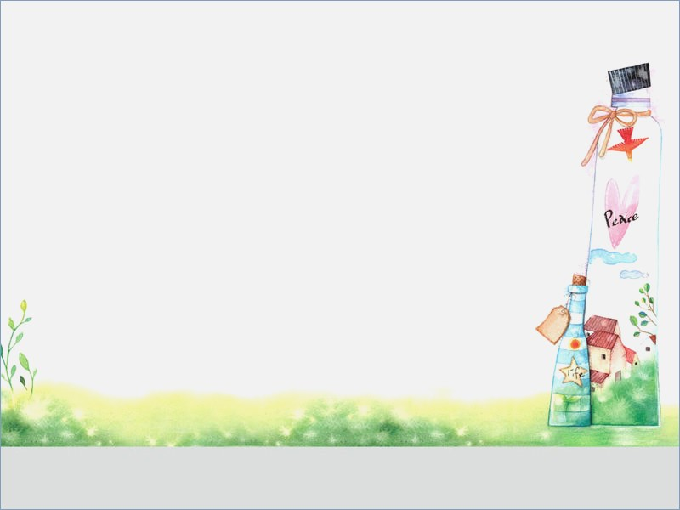
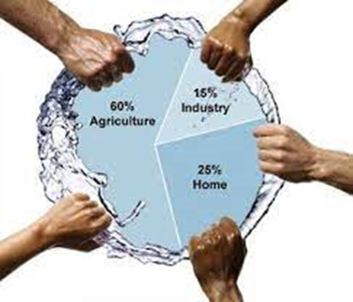
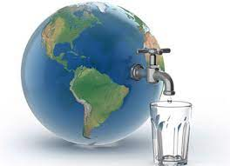
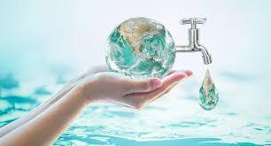
BÀI 8: VĂN BẢN NGHỊ LUẬN
(NGHỊ LUẬN XÃ HỘI)
TIẾT 100: VĂN BẢN 2:
KHAN HIẾM NƯỚC NGỌT (tiếp)
- TRỊNH VĂN-

Slide 13



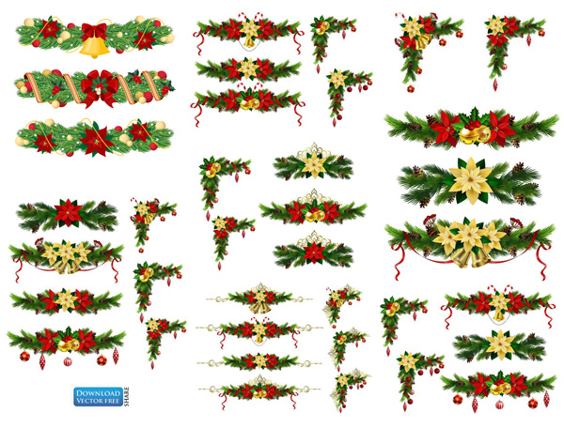


Ngữ văn 6
VĂN BẢN 2: KHAN HIẾM NƯỚC NGỌT (TRỊNH VĂN)
Hình thành kiến thức
I. Đọc- tìm hiểu chung
II. Đọc- tìm hiểu chi tiết
1. Đăt vấn đề
2. Giải quyết vấn đề

Slide 14

Các câu in nghiêng ở phần 2 dùng để phản đối ý kiến nào?
Các câu in nghiêng ở phần 2 dùng để phản đối ý kiến cho rằng con người và vạn vật không bao giờ thiếu nước
Theo tác giả, có những lí do nào khiến nước ngọt ngày càng khan hiếm?
Notes:
NGUYỄN THU( 0368218377)

Slide 15
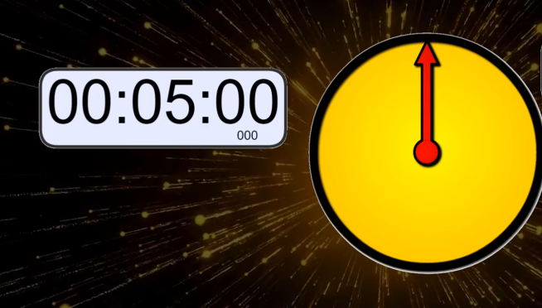
TIẾT 100-VĂN BẢN 2: KHAN HIẾM NƯỚC NGỌT (TRỊNH VĂN)
Hình thành kiến thức
2. Giải quyết vấn đề
PHIẾU HỌC TẬP 02:
Đọc ba đoạn phần 2 và tìm lí lẽ, bằng chứng ở trong đoạn
Nhóm | Lí lẽ | Bằng chứng
Nhóm 1 (Đoạn 1 phần 2) | … | …………………..
Nhóm 2 (Đoạn 2 phần 2) | …. | …………………….
Nhóm 3 (Đoạn 3 phần 2) | …. | …………………….
Nhóm 4 | - Các em tìm hiểu phần 2 và sẽ đặt những câu hỏi mà mình thấy còn băn khoăn thắc mắc về các lí lẽ và bằng chứng của tác giả

Slide 16
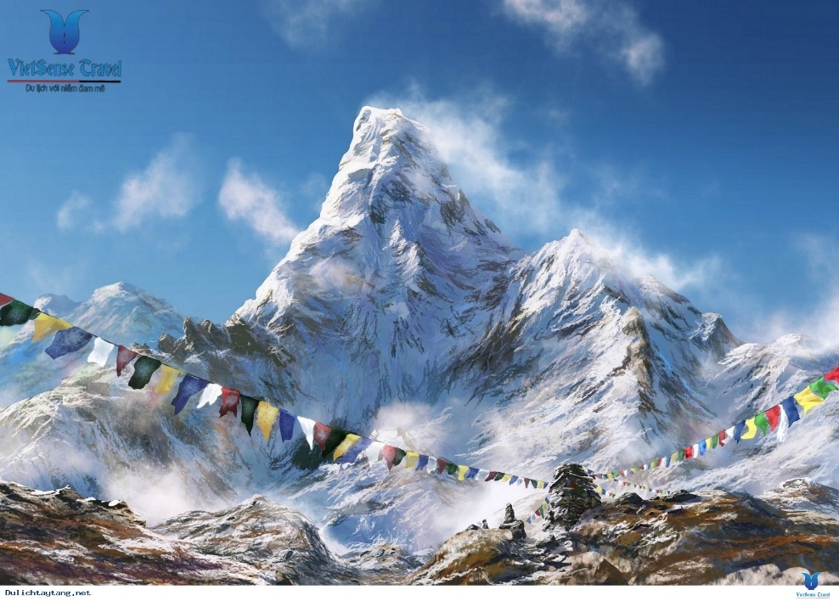

Ngữ văn 6
VĂN BẢN 2: KHAN HIẾM NƯỚC NGỌT (TRỊNH VĂN)
Hình thành kiến thức
2. Giải quyết vấn đề
a, Bề mặt quả đất mênh mông là nước nhưng đó là nước mặn chứ không phải nước ngọt, lại càng không phải là nước sạch mà con người và động vật, thực vật quanh ta có thể dùng được:
Hầu hết trên hành tinh mà chúng ta sống là nước mặn, nước ngọt thì bị đóng băng ở Bắc Cực, Nam Cực, dãy Hi-ma-lay-a.

Slide 17
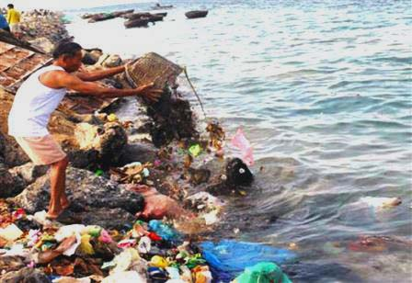
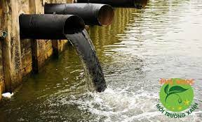
Ngữ văn 6
VĂN BẢN 2: KHAN HIẾM NƯỚC NGỌT (TRỊNH VĂN)
Hình thành kiến thức
2. Giải quyết vấn đề
a, Bề mặt quả đất mênh mông là nước nhưng đó là nước mặn chứ không phải nước ngọt, lại càng không phải là nước sạch mà con người và động vật, thực vật quanh ta có thể dùng được:
Số nước ngọt không phải vô tận, lại đang bị ô nhiễm do con người khai thác bừa bãi, xả bỏ rác thải, chất độc lại cứ vô tư ngấm xuống đất, thải ra sông suối lại ngày càng khan hiếm hơn nữa.

Slide 18
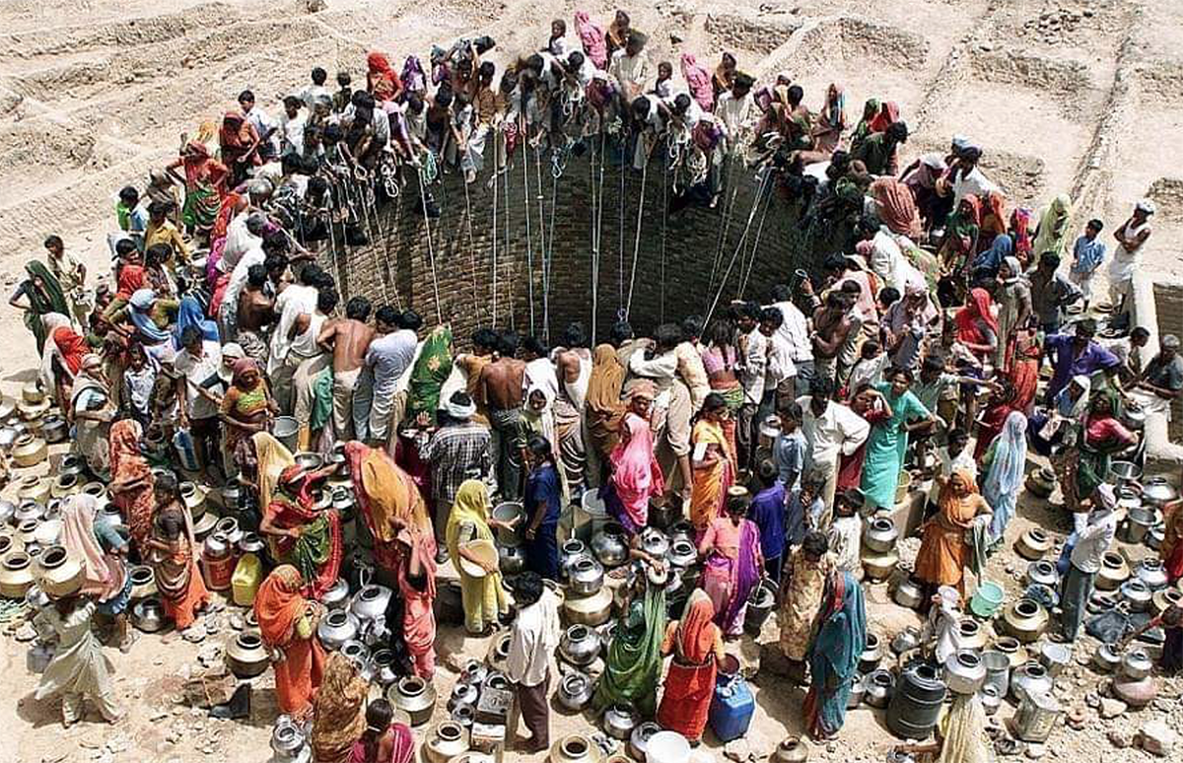
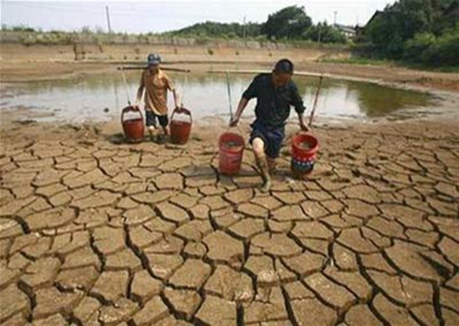
Ngữ văn 6
VĂN BẢN 2: KHAN HIẾM NƯỚC NGỌT (TRỊNH VĂN)
Hình thành kiến thức
2. Giải quyết vấn đề
b, Nước có vai trò quan trọng trong sinh hoạt hằng ngày nhưng tình cảnh thiếu nước ngọt đang ngày càng gia tăng
- Hơn hai tỉ người sống trong cảnh thiếu nước sinh hoạt

Slide 19
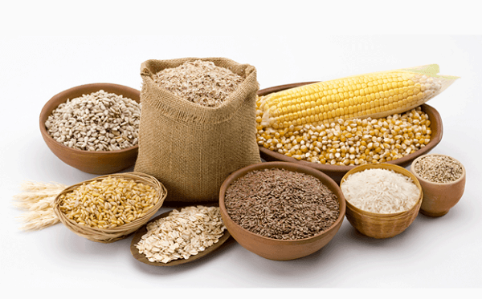
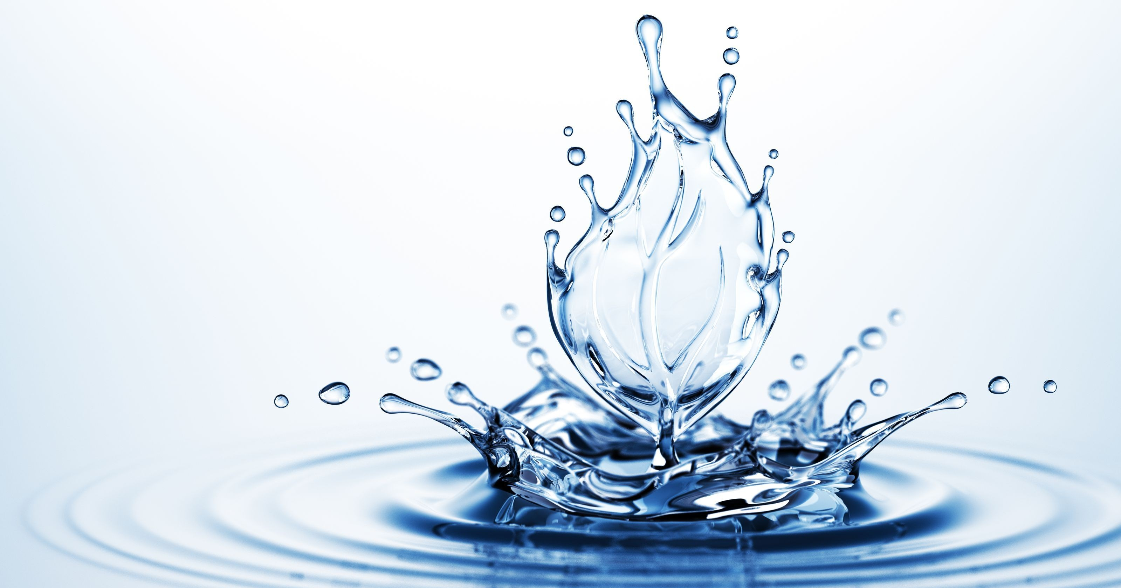
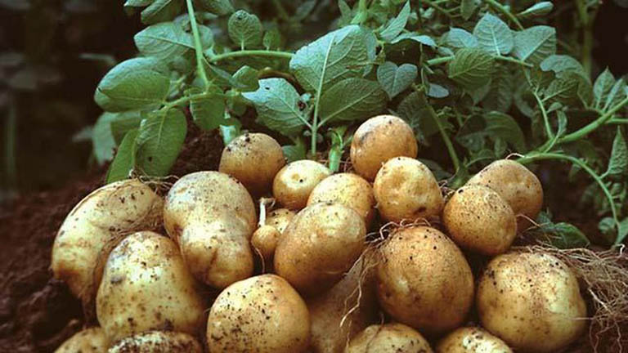
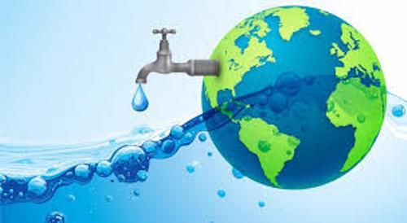
Ngữ văn 6
VĂN BẢN 2: KHAN HIẾM NƯỚC NGỌT (TRỊNH VĂN)
Hình thành kiến thức
2. Giải quyết vấn đề
- Cuộc sống ngày càng văn minh, tiến bộ, con người ngày càng sử dụng nhiều nước hơn cho mọi nhu cầu của mình.
1 tấn
1000 lít
1 tấn
500 – 1500 tấn

Slide 20
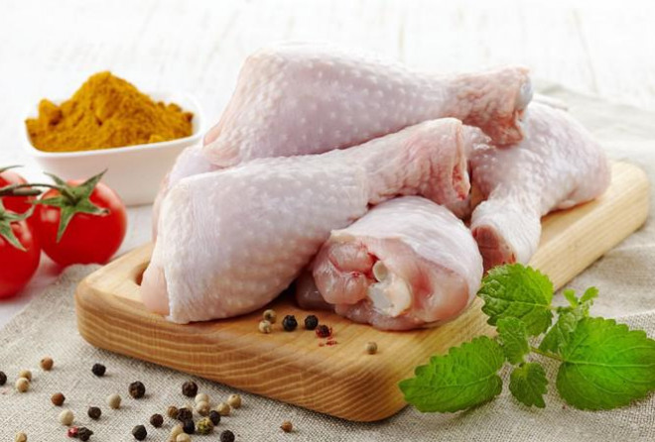
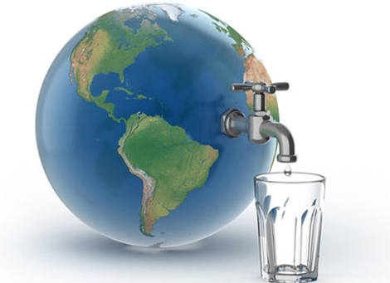
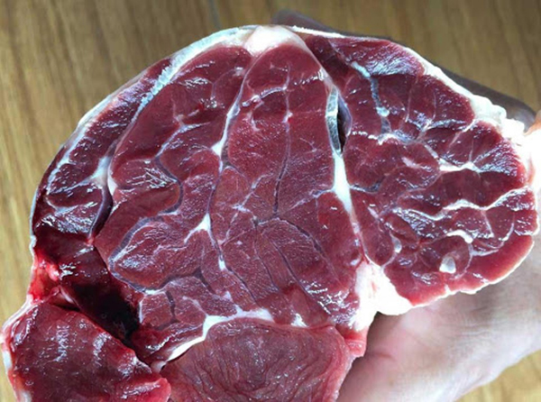


Ngữ văn 6
VĂN BẢN 2: KHAN HIẾM NƯỚC NGỌT (TRỊNH VĂN)
Hình thành kiến thức
2. Giải quyết vấn đề
1 tấn
3500 tấn
1 tấn
15000 – 70000 tấn
Thiếu nước, đất đai sẽ khô cằn, cây cối, muôn vật không sống nổi

Slide 22
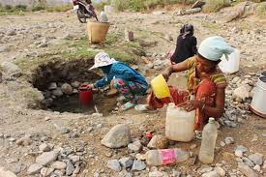
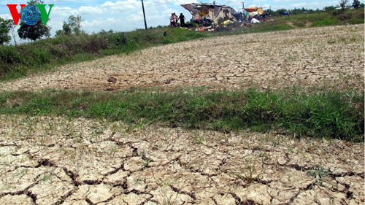
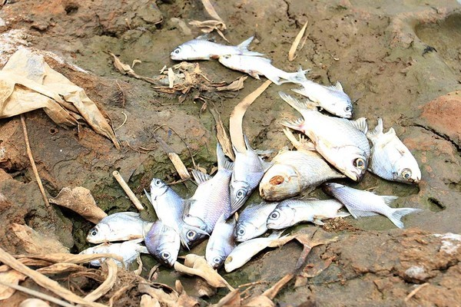
Hậu quả của việc khan hiếm nước ngọt
Ảnh hưởng trực tiếp đến sức khỏe và kinh tế đối với con người

Slide 23
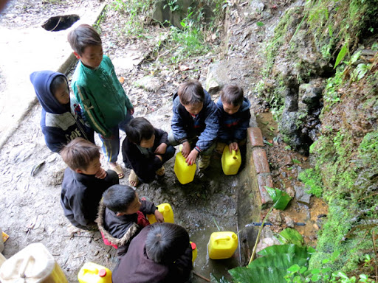
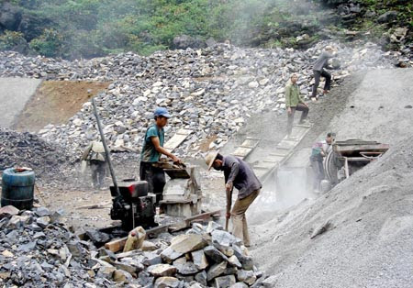
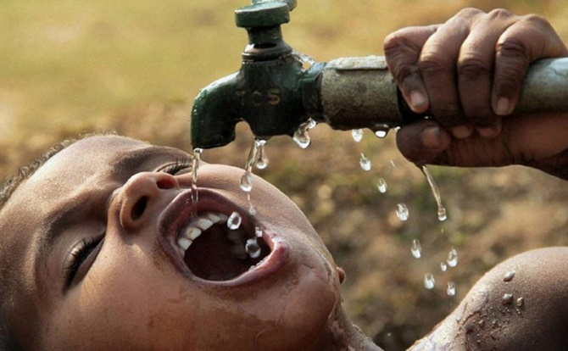
Ngữ văn 6
VĂN BẢN 2: KHAN HIẾM NƯỚC NGỌT (TRỊNH VĂN)
Hình thành kiến thức
2. Giải quyết vấn đề
c. Nguồn nước ngọt phân bố không đồng đều
Vùng núi đá Đồng Văn, Hà Giang thiếu nước ngọt bà con còn phải đi xa vài cây số để lấy nước.
Việc khai thác nước ngọt ở những vùng núi đá này rất tốn kém.

Slide 24
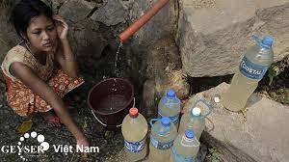
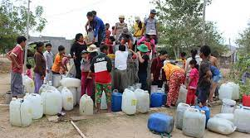
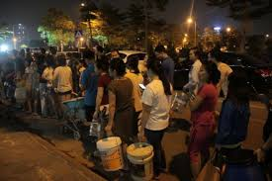
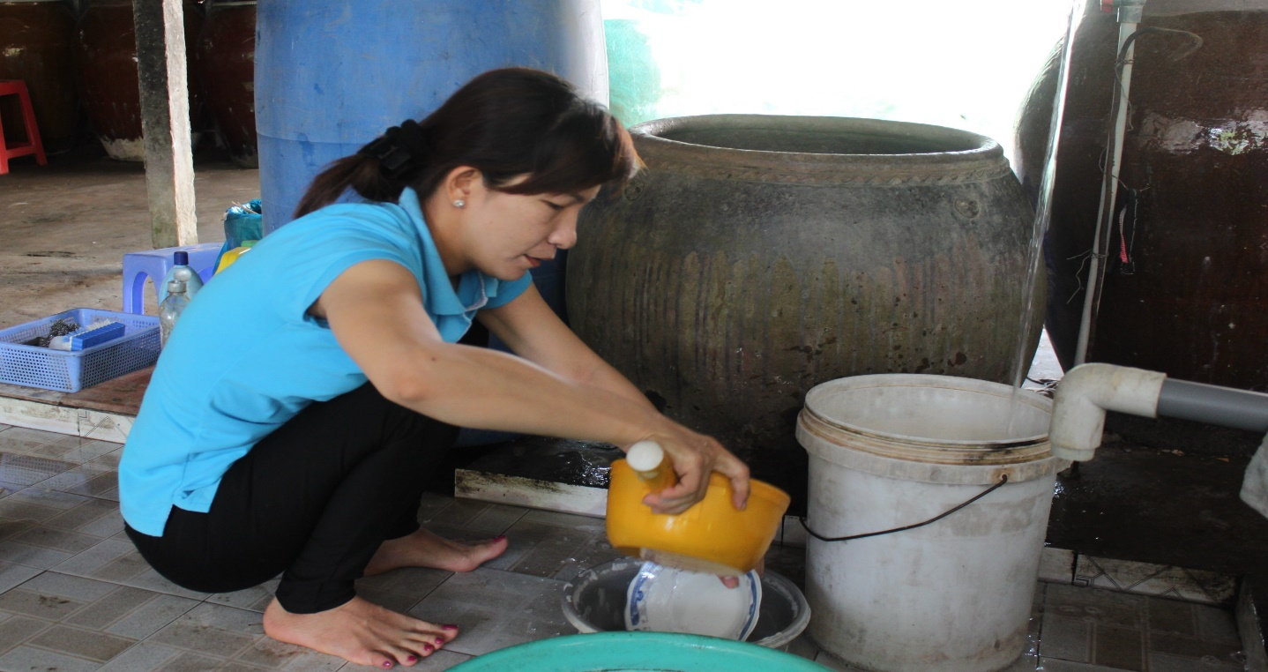

Slide 25
Khan hiếm nước sạch
Ngữ văn 6
VĂN BẢN 2: KHAN HIẾM NƯỚC NGỌT (TRỊNH VĂN)
Hình thành kiến thức
2. Giải quyết vấn đề
Nhận xét về cách nêu lí lẽ bằng chứng của tác giả trong phần 2?
Bề mặt quả đất mênh mông là nước nhưng đó là nước mặn chứ không phải nước ngọt.
Hơn hai tỉ người thiếu nước sinh hoạt
Nguồn nước ngọt phân bố không đồng đều
=>Lí lẽ rõ ràng và các bằng chứng cụ thể phong phú, giàu sức thuyết phục làm rõ thực trạng khan hiếm nước ngọt.

Slide 27
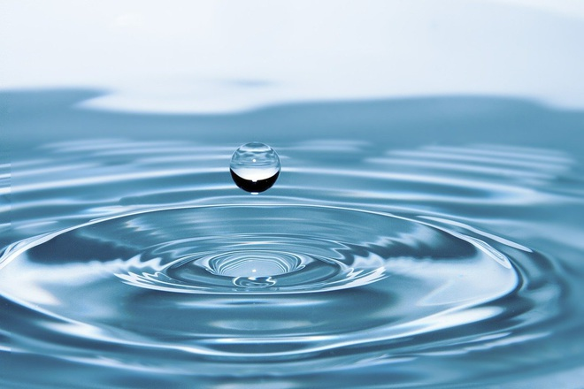
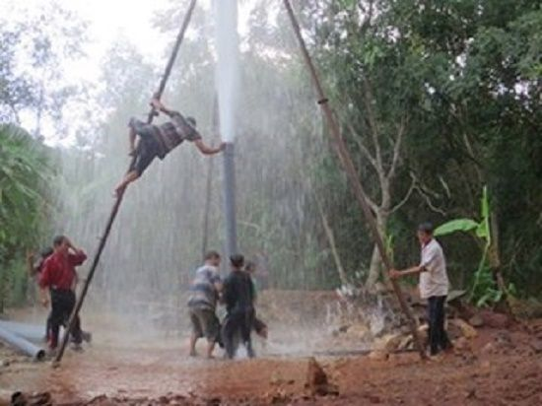
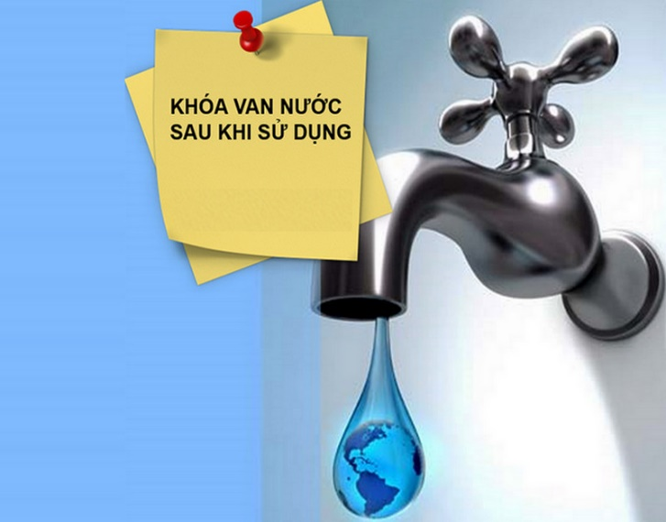
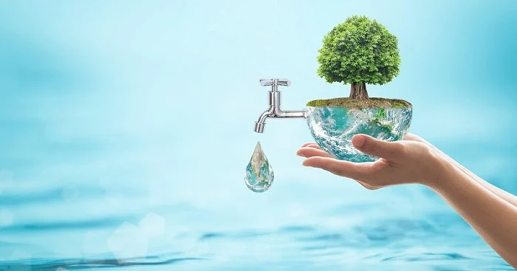
TIẾT 99,100-VĂN BẢN 2: KHAN HIẾM NƯỚC NGỌT (TRỊNH VĂN)
3. Kết thúc vấn đề
Khẳng định vấn đề:
Nêu giải pháp:
Nước ngọt ngày càng khan hiếm
Tăng cường khai thác nguồn nước ngọt.
Sử dụng hợp lí nguồn nước.
Chi phí để có nước sạch và hợp vệ sinh rất tốn kém.
Tiết kiệm nguồn tài nguyên nước có sẵn trong tự nhiên.

Slide 28

Ngữ văn 6
TIẾT 99,100-VĂN BẢN 2: KHAN HIẾM NƯỚC NGỌT (TRỊNH VĂN)
Hình thành kiến thức
3. Kết thúc vấn đề
* Thái độ của người viết:
Giải pháp thiết thực, hợp lí..

Slide 29




TIẾT 100-VĂN BẢN 2: KHAN HIẾM NƯỚC NGỌT (TRỊNH VĂN)
III. TỔNG KẾT

Slide 30
TIẾT 100-VĂN BẢN 2: KHAN HIẾM NƯỚC NGỌT (TRỊNH VĂN)
Hình thành kiến thức
III. Tổng kết
2. Nội dung:
1. Nghệ thuật:
Khẳng định tầm quan trọng của nước ngọt và ý nghĩa của việc tiết kiệm nước ngọt.
Nêu lí lẽ và các bằng chứng phong phú, giàu sức thuyết phục.
Kết hợp bằng chứng số liệu, đa dạng cả trong nước và trên thế giới tạo độ tin cậy, thuyết phục cao.

Slide 31

* Cách đọc hiểu một văn bản nghị luận:
- Nhận biết vấn đề mà tác giả nêu trong văn bản.
- Chỉ ra được các lí lẽ và bằng chứng cụ thể mà người viết đã sử dụng để làm sáng tỏ ý kiến.
- Nhận xét mối quan hệ giữa ý kiến, lí lẽ, bằng chứng (rõ ràng, chặt chẽ, tiêu biểu, phong phú, có sức thuyết phục,…)
- Xác định được mục đích, ý nghĩa của vấn đề mà văn bản đặt ra với mọi người.
- Nhận biết được thái độ, tình cảm của người viết thể hiện trong văn bản.

Slide 32


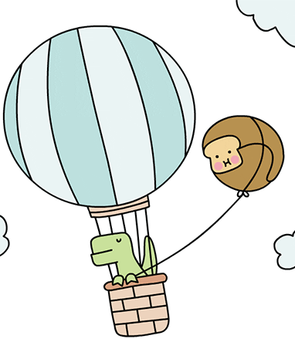


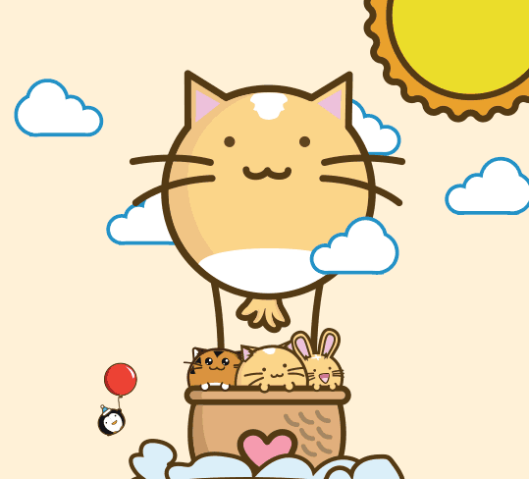
IV. Luyện tập
KHU VƯỜN TRÊN MÂY

Slide 33


CỐ LÊN!

Slide 34



Slide 35






HU HU...
Câu 1: Trong văn bản Khan hiếm nước ngọt, tác giả đã phủ nhận quan điểm nào?
A. Nước ngọt không vô tận.
B. Nước ngọt là nguồn vô tận
C. Nước mặn không vô tận.
D. Nước mặn là nguồn vô tận.
A
C
B
D

Slide 36
HU HU...
Câu 2. Nghệ thuật tiêu biểu trong văn bản Khan hiếm nước ngọt là gì?
A. Miêu tả tâm lý nhân vật đặc sắc
B. Lập luận chặt chẽ cùng những lí lẽ, dẫn chứng thuyết phục
C. Sáng tạo tình huống truyện
D. Sử dụng nhuần nhuyễn kho tàng văn học dân gian Việt Nam
A
C
B
D

Slide 37
Câu 3. Theo Tổ chức Y tế thế giới, số lượng người sống trong cảnh sinh hoạt thiếu nước ngọt là bao nhiêu?
A. Hơn 12 tỉ người
B. Hơn 20 tỉ người
C. Hơn 2 tỉ người
D. 2 tỉ người
HU HU...
C
A
B
D

Slide 38
HU HU...
Câu 4 . Theo em nước ngọt có vai trò như thế nào trong đời sống?
A. Là nguồn nước duy trì sự sống của con người
B. Dùng để tưới tiêu, duy trì sự sống của thực vật
C. Thiếu nước đất đai khô cằn, không thể làm ăn sản xuất hay bất kì điều gì, động vật không thể sinh sống.
D. Tất cả các ý trên
A
C
B
D

Slide 39
HU HU...
Câu 5. Trong văn bản Khan hiếm nước ngọt, tác giả cho biết nước ngọt trên hành tinh chủ yếu phân bố ở đâu?
A. Bắc Cực, Nam Cực, dãy Hi-ma-lay-a
B. Các sa mạc lớn
C. Những nơi có dân cư sinh sống
D. Trong các thành phố lớn
A
C
B
D

Slide 40
HU HU...
Câu 6 . Trong văn bản Khan hiếm nước ngọt, tại sao nhiều người lại tin rằng nước ngọt là vô tận?
A. Đại dương bao quanh lục địa
B. Mạng lưới sông chằng chịt
C. Hồ lớn nhiều vô kể
D. Tất cả các phương án trên
A
C
B
D

Slide 41
HU HU...
Câu 7. Qua văn bản này cho em hiểu thêm những điều gì về nước?
A. Nguồn nước không phải vô tận.
B. Số lượng nước trong sinh hoạt phục vụ con người quá lớn.
C. Nguồn nước ngầm không phải lúc nào cũng khai thác được.
D. Tất cả các ý trên
A
C
B
D

Slide 42
HU HU...
Câu 8. Qua văn bản Khan hiếm nước ngọt, người viết thể hiện thái độ như thế nào đối với vấn đề nước ngọt?
A. Trân trọng nước ngọt và tôn vinh con người
B. Trân trọng nước ngọt và phê phán hành động lãng phí nước
C. Trân trọng nước ngọt và khuyến khích mọi người dùng nguồn nước thoải mái nhất
D. Tất cả các ý trên
A
C
B
D

Slide 43
Câu 9. Trong văn bản Khan hiếm nước ngọt, tác giả đã dẫn ra khu vực nào ở nước ta khan hiếm nguồn nước?
A. Thanh Hóa, Nghệ An
B. Nam Định, Hải Phòng
C. Đồng Văn, Hà Giang
D. Đông Anh, Hà Nội
HU HU...
C
A
B
D

Slide 44
HU HU...
Câu 10: Đâu là lời nhắn nhủ của tác giả văn bản Khan hiếm nước ngọt?
A. Cần dừng ngay hành động khai thác nước ngọt.
B. Phải sử dụng tiết kiệm, hợp lí nguồn nước.
C. Nước ngọt là nguồn vô tận trên hành tinh.
D. Nước mặn và nước ngọt khác nhau.
A
C
B
D

Slide 45

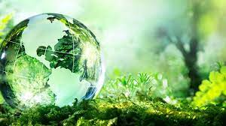
TIẾT 100-VĂN BẢN 2: KHAN HIẾM NƯỚC NGỌT (TRỊNH VĂN)
2. Viết đoạn văn khoảng 8-10 dòng về chủ đề môi trường, có sử dụng thành ngữ “ nhiều như nước”.

Slide 46

Bảng kiểm
Đánh giá kĩ năng viết đoạn văn
STT | Tiêu chí | Đạt | Chưa đạt
1 | Đảm bảo hình thức đoạn văn với dung lượng khoảng 5 - 7 câu.
2 | Đoạn văn có chủ đề về môi trường, có sử dụng thành ngữ “nhiều như nước"
3 | Lí lẽ dẫn chứng thuyết phục.
4 | Đoạn văn đảm bảo tính liên kết giữa các câu trong đoạn văn.
5 | Đoạn văn đảm bảo về yêu cầu về chính tả, cách sử dụng từ ngữ, ngữ pháp.

Slide 47
Môi trường có một tầm quan trọng đối với cuộc sống của nhân loại. Hiện nay, việc đất đai bị ô nhiễm chủ yếu do con người sử dụng các chất hóa học như thuốc trừ sâu, thuốc bảo vệ thực vật dùng trong sản xuất, làm ngấm xuống đất. Tiếp đến là nguồn nước - nhiều người cho rằng chẳng có gì “nhiều như nước”. Thực tế nguồn nước ngọt phục vụ cho cuộc sống của con người trên trái đất đang ngày càng khan hiếm. Việc các nhà máy không xử lý hóa chất mà đã thải chất bẩn ra sông, biển khiến nguồn nước nhiễm bẩn. Các loại thuốc trừ sâu, bảo vệ thực vật ngấm xuống mạch nước ngầm gây ô nhiễm nguồn nước sạch. Cuối cùng là môi trường không khí hiện nay cũng đang bị ô nhiễm rất lớn bởi khí thải của các phương tiện giao thông, các nhà máy chưa qua xử lý. Điều đó làm tăng khả năng mắc các bệnh về hô hấp ở con người. Chính vì vậy, mỗi người hãy tích cực bảo vệ môi trường vì cuộc sống của chính mình

Slide 48


TIẾT 99,100-VĂN BẢN 2: KHAN HIẾM NƯỚC NGỌT (TRỊNH VĂN)
Vận dụng.
Dạy học dự án: Tập làm phóng viên điều tra tình hình ô nhiễm nguồn nước ở địa phương em.
Nhóm 1
Nhóm 2
Nhóm 1: Sưu tầm các hình ảnh về tình hình ô nhiễm nguồn nước ở địa phương em. Tìm hiểu các nguyên nhân chính gây ra tình trạng ô nhiễm đó
Nhóm 2: Điều tra về tình hình sử dụng nước sạch ở địa phương, nhà trường và gia đình em.

Slide 49
Ngữ văn 6
TIẾT 99,100-VĂN BẢN 2: KHAN HIẾM NƯỚC NGỌT (TRỊNH VĂN)
Vận dụng.
Gợi ý:
Các hình ảnh điều tra, phỏng vấn người dân về tình trạng ô nhiễm nguồn nước ở địa phương.
Nguyên nhân chủ yếu gây ra ô nhiễm nguồn nước hiện nay ở các địa phương: chủ yếu do ý thức của cn người:
- Các hộ gia đình xả nước thải sinh hoạt ra ngoài mương, máng, sông ngòi.
- Các hộ gia đình xả nước thải chăn nuôi ra môi trường.
- Các cá nhân vô ý thức vứt rác bừa bãi ra môi trường.
- Do chất thải của các khu công nghiệp, hộ kinh doanh làng nghề,…

Slide 50
Ngữ văn 6
Vận dụng.
Đề xuất giải pháp:
- Tuyên truyền người thân, hàng xóm ý thức bảo vệ môi trường.
- Tổ chức các chiến dịch làm sách môi trường theo đơn vị trường, lớp, thôn, xóm,…
- Dự án tái chế các đồ dùng bằng nhựa: làm chậu hoa từ chai nhựa, làm dụng cụ học tập,…
- Làm đẹp các thùng rác công cộng.
…

Slide 51
Ngữ văn 6
Vận dụng.
* Điều tra về tình hình sử dụng nước sạch ở địa phương nhà trường và gia đình em: Sử dụng nước giếng, dào, giếng khoan. nước sạch nhưng vào mùa khô giếng cạn hết nước
* Các em đã làm gì để thực hiện sử dụng tiết kiệm, hiệu quả nước sạch
- Sử dụng tiết kiệm
- Nước rửa rau, vo gạo dùng để tưới cây….

Slide 52
Ngữ văn 6
TIẾT 99,100-VĂN BẢN 2: KHAN HIẾM NƯỚC NGỌT (TRỊNH VĂN)
Vận dụng.
* Công cụ đánh giá sản phẩm dự án học tập:
Tiêu chí đánh giá | Điểm (thang điểm 50)
Phân công nhiệm vụ rõ ràng, các thành viên tích cực, đoàn kết
Thời gian trình bày (10đ)
Nội dung kiến thức; hình ảnh minh hoạ (20đ)
Kĩ năng thuyết trình sản phẩm học tập (10đ)
Tính khả thi trong giải pháp đề xuất (10đ)
Tổng điểm

Slide 53

HƯỚNG DẪN TỰ HỌC
- Hoàn thiện viết đoạn văn
- Chuẩn bị soạn bài: Thực hành Tiếng Việt.

Slide 54

XIN CHÂN THÀNH CẢM ƠN CÁC QUÍ THẦY CÔ VÀ CÁC EM HỌC SINH!

Slide 55
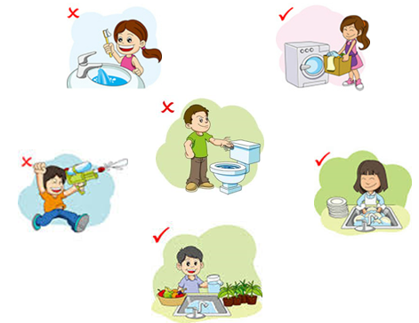

Slide 56
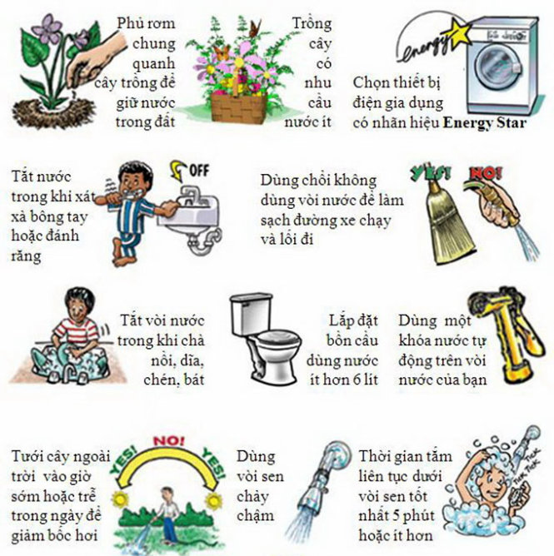

Slide 57
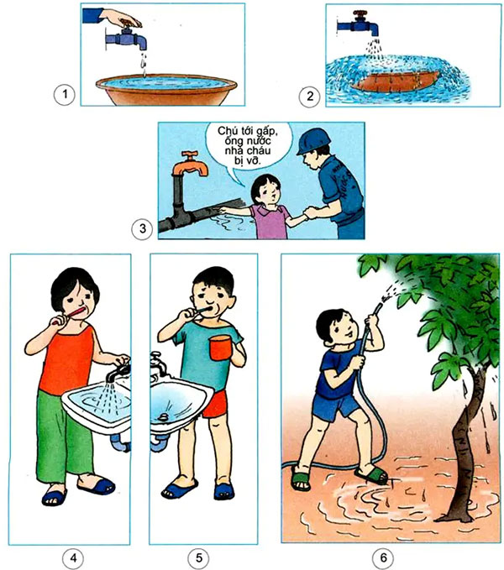

Slide 58
